Slide 1
Laboratorio I
PROF.: ING. FRANCISCO GOLDENSTEIN

Slide 2
Graphical User Interface (GUI)
Abstract Window Toolkit (AWT): primer librería de Java para construir interfaces gráficas de usuario.
Paquete: java.awt.*
SWING: Nueva implementación de Java para construir interfaces gráficas de usuario. Aparece con Java2 (Java 1.4). No reemplaza totalmente a AWT ya que aún utiliza componentes AWT.
Paquete: javax.swing.*

Slide 3
SWING
Maneja Look-And-Feel del sistema operativo aunque es intercambiable (Patrón Strategy)
Layout Managers: determinan posición y tamaño de controles en un contenedor
Basado en eventos: los controles se comunican a través de eventos
Es mucho más rico y rápido que AWT aunque aún sigue utilizando componentes de AWT

Slide 4
Elementos
Hay dos tipos de elementos:
  Contenedores: contienen componentes y contenedores. Ej.: ventana, panel, etc.
  Controles: cualquier control gráfico. Ej.: botones, etiquetas, tablas, etc.
  Manejadores de layout (Layout managers): determinan el tamaño y la ubicación de los controles en el contenedor
Todos los elementos están modelados con clases por lo que un botón en un formulario significa que hay una instancia de JButton y otra instancia de JFrame.

Slide 5
Contenedores
JFrame: ventana contenedora con barra de título, botones de estado de ventana (maximizada y minimizada) y cambio de tamaño. Puede tener un JMenuBar.
JDialog: ventana contenedora con barra de título, SIN botones de estado de ventana (maximizada y minimizada) y cambio de tamaño.
Ambos tienen un RootPane que es donde se agregan contenedores y componentes

Slide 6
Contenedores
JPanel: es un contenedor que se agrega dentro de un JFrame, un JDialog u otro JPanel. No se puede utilizar como ventana. Es fundamental para construir interfaces gráficas complejas
Todos los contenedores son hijos de Container

Slide 7
Contenedores
A los contenedores le podemos agregar controles. Ej.: Agrego un botón en una ventana (Jbutton en JFrame)
Tienen un Layout Manager

Slide 8
Controles
Son controles gráficos que se agregan dentro de contenedores y con los que el usuario de la aplicación va a interactuar más frecuentemente.
JButton (botón), JTextField (campo de texto), JLabel (etiqueta), JRadioButton (selector de opciones), ButtonGroup (agrupa JRadioButton), JCheckBox (selector de opciones), JComboBox (selector de opciones), JScrollPane (panel con scroll bars), etc.

Slide 9
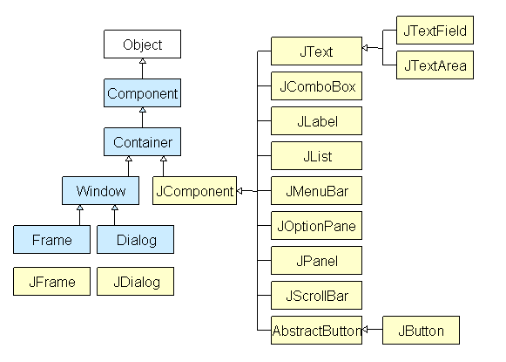
Diagrama de clases reducido

Slide 10
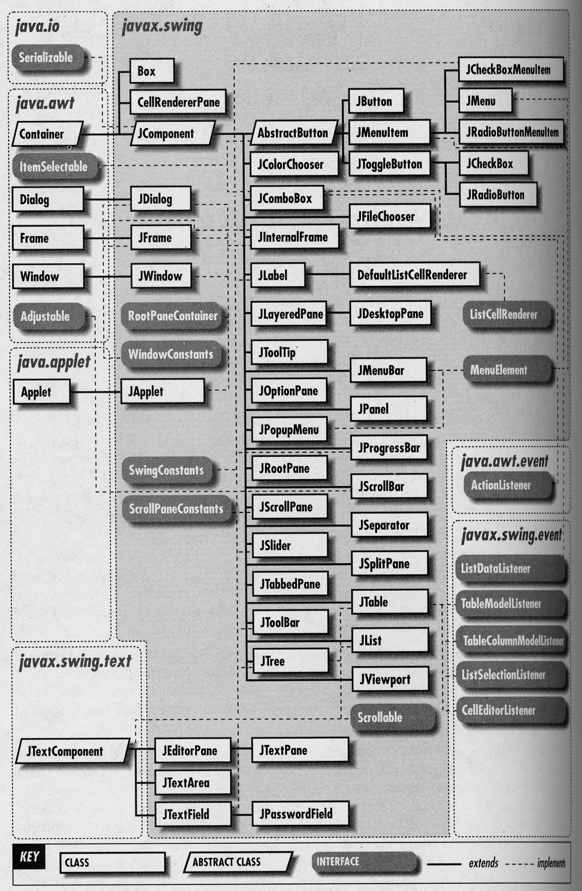
Diagrama de clases completo

Slide 11
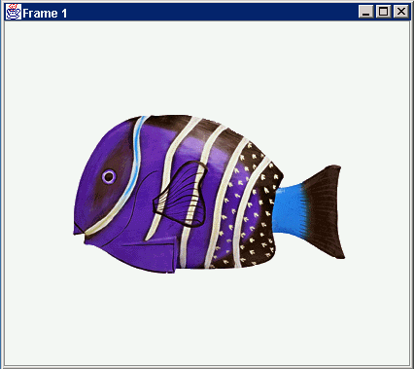
Ejemplo de ventana
GUI
Estructura interna
JFrame
JFrame
JPanel
Contenedores
JButton
JPanel
JLabel
JButton
JLabel

Slide 12
Ejemplo de ventana
JFrame ventana = new JFrame();
ventana.setTitle(“frame1”);
JPanel panel = new JPanel();
ventana.getContentPane().add(panel);
JButton btn = new JButton(“JButton”);
panel.add(btn);
…

Slide 13
Layout Managers
null
FlowLayout
Posicionamiento
Absoluto
Izq. a derecha
Arriba a abajo
BorderLayout
GridLayout
CENTRO
NORTE
OESTE
ESTE
SUR

Slide 14
Eventos
Es la forma en que se responde a la interacción del usuario con la aplicación
Manejo de un evento:
  Creo control gráfico. Ej.: JButton
  Agrego el control a un contenedor. Ej.: JFrame
  Registro un listener (escuchador) para que escuche un evento del control. Ej.: ActionListener
  Defino el método que maneja el evento (callback method). Ej.: actionPerformed(ActionEvent)

Slide 15
Eventos
class ManejadorDeEvento implements ActionListener {
public void actionPerformed(ActionEvent e) {
// respuesta al evento
}
}
…
JButton btn = new JButton(“OK”);
btn.addActionListener(new ManejadorDeEvento());

Slide 16
Eventos
public interface ActionListener {
public void actionPerformed(ActionEvent e);
}
public class ActionEvent {
String getActionCommand() { … }
Object getSource() { … }
…
}

